Slide 1

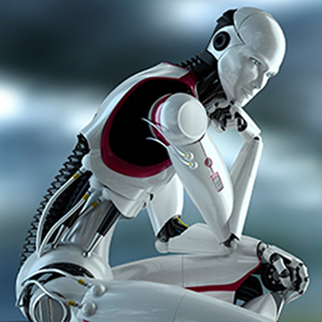
Systèmes Robotiques :
génération de trajectoires, suivi de trajectoire,
évitements d’obstacles
Ce document a été réalisé par :
CHRETIEN Steeve
DJEASSITTARAME Christophe
Tuteur:
M. Lynda SEDDIKI

Slide 2
SOMMAIRE
Domaine d'utilisation
Choix du robot
Modèle schématique
Calcul mathématique
Simulation Matlab
Perspective envisagées

Slide 3
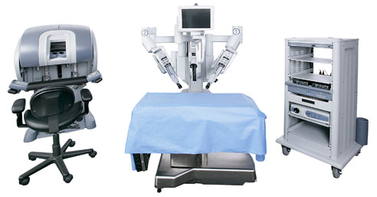
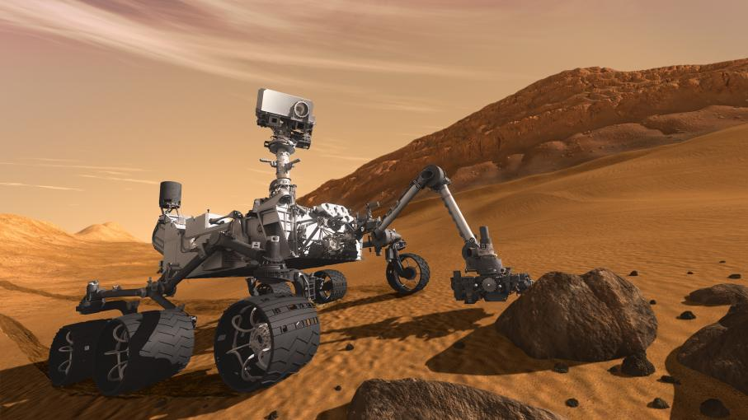
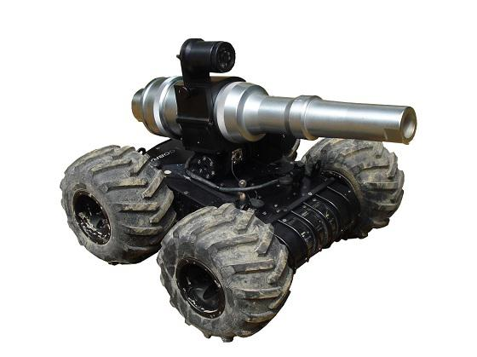
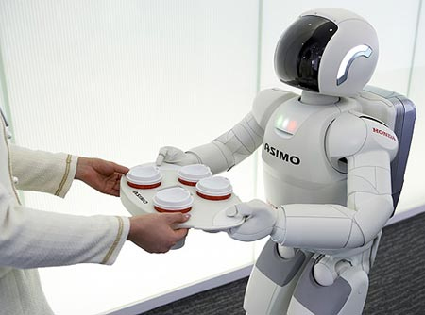
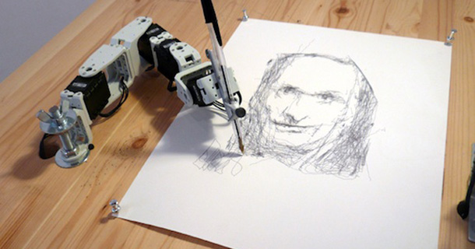
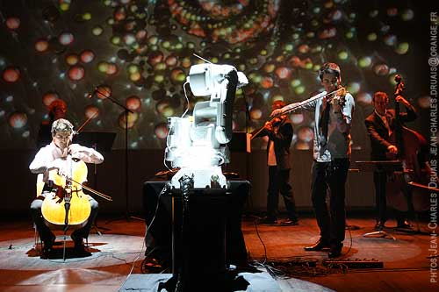
Domaine d'utilisation
Médecine
Exploration spatiale
Militaire
Domestique
Dessin
Musique

Slide 4
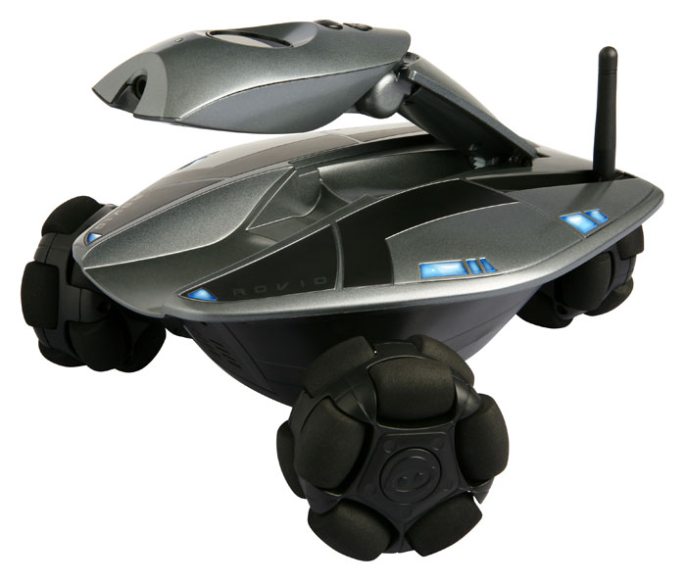
Choix du robot
Robot déjà étudier
3 roue motrice omnidirectionnelles qui disposent 120 degrés
2 types de déplacement :
-Translation
-Rotation

Slide 5
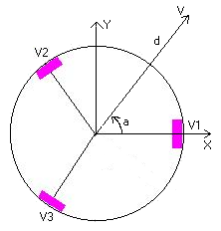
Modèle schématique
Calcul mathématique
Calcul vitesse
Calcul distances

Slide 6
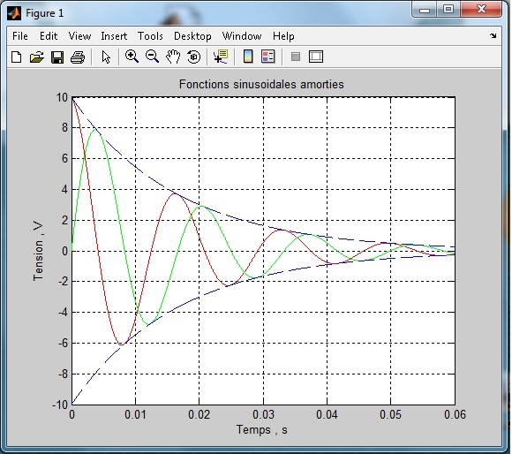
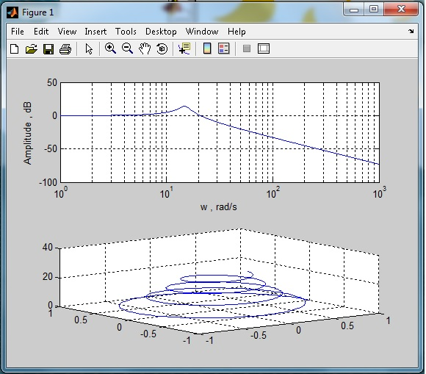
Simulation Matlab
Fonction sinusoïdale amortie
2 Graphes 3D sur une même fenêtre

Slide 7
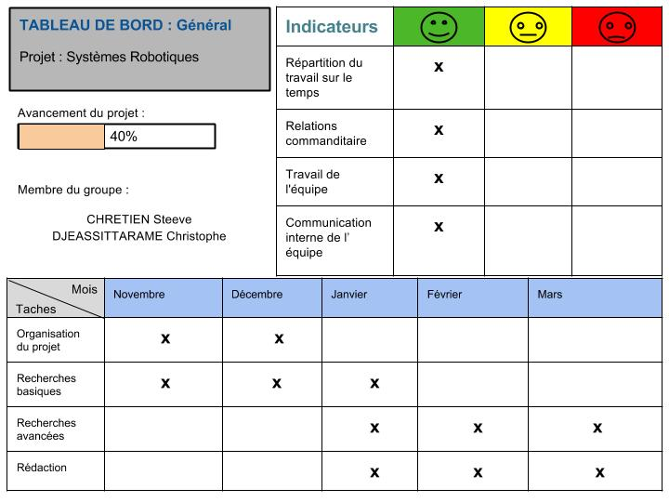
Conclusion
Perspectives envisagées :
- Test des différentes formules sur
  MATLAB
- Algorithme de déplacement d'un point
à un autre
- Algorithme pour la correction de
  trajectoire
- Algorithme pour l’évitement d'obstacle

